Slide 1
2019
WEB 프렌즈팝 보고서
머신러닝 플랫폼을 활용한 AI 응용 SW / 빅데이터 분석 개발자 양성 교육 과정
2019
5月

Slide 2
WEB 프렌즈팝 보고서
기능
01 회원가입
02 제품
03 관리자
04 게시판
1.가입
2.로그인
1.구매
2.장바구니
3.주문확인
1.주문확인
2.상품등록
3.상품관리
1. 답변 글
2. 글 작성

Slide 3
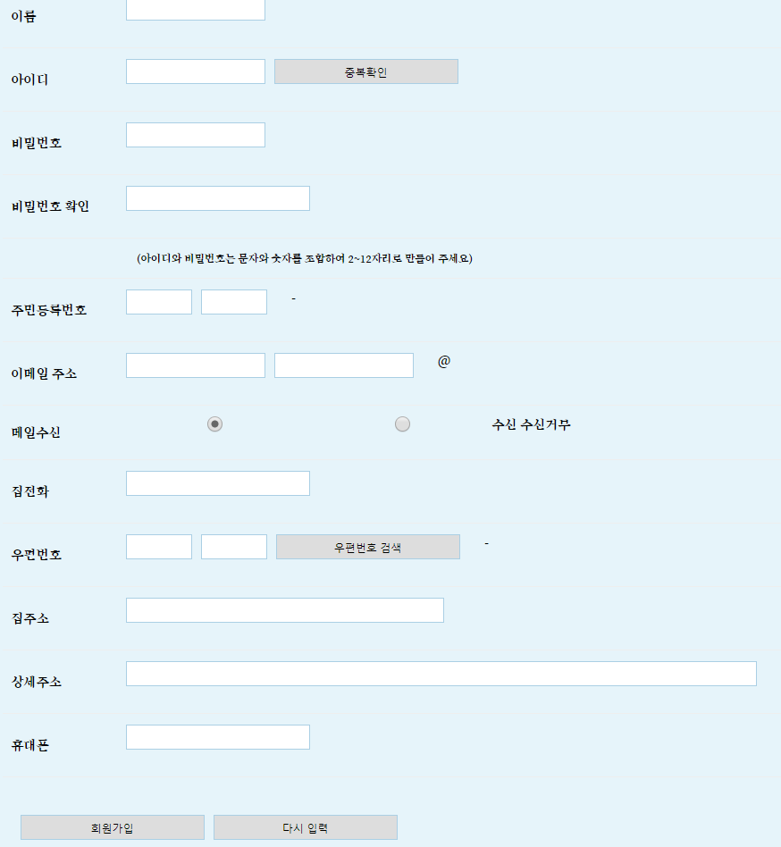
1. 회원가입

Slide 4
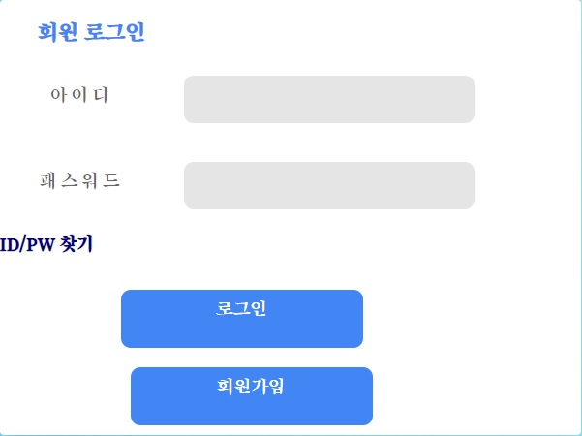
2. 로그인

Slide 5
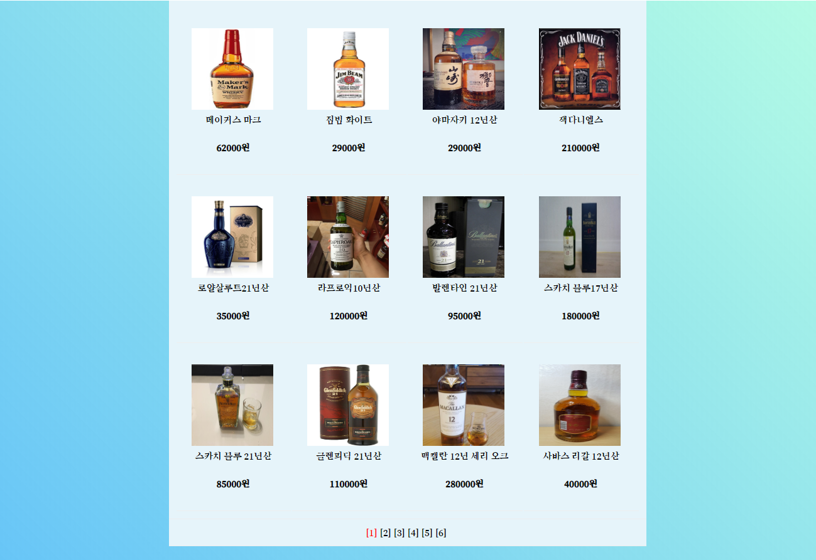
1. 구매

Slide 6
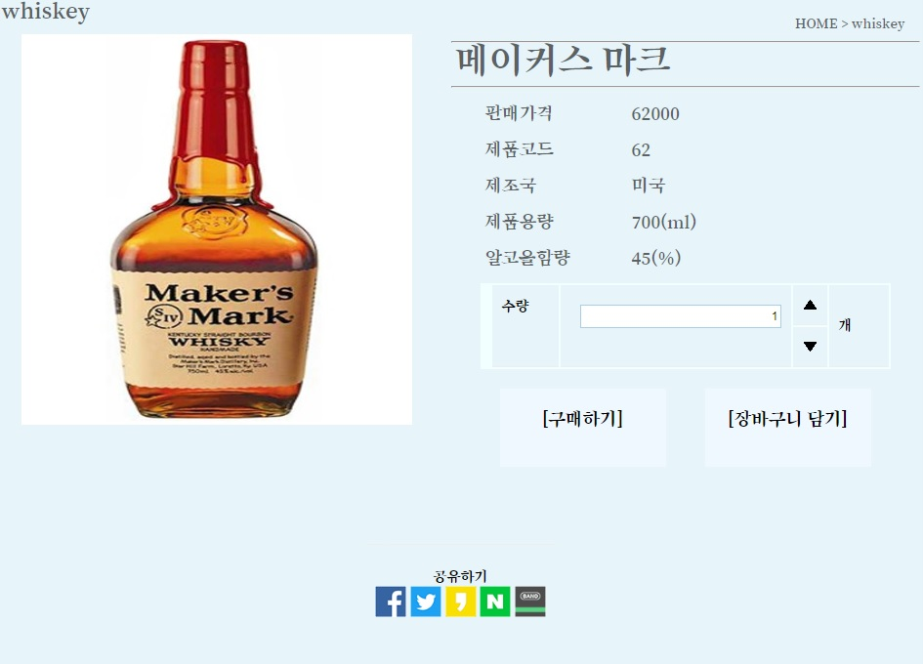
1. 구매

Slide 7
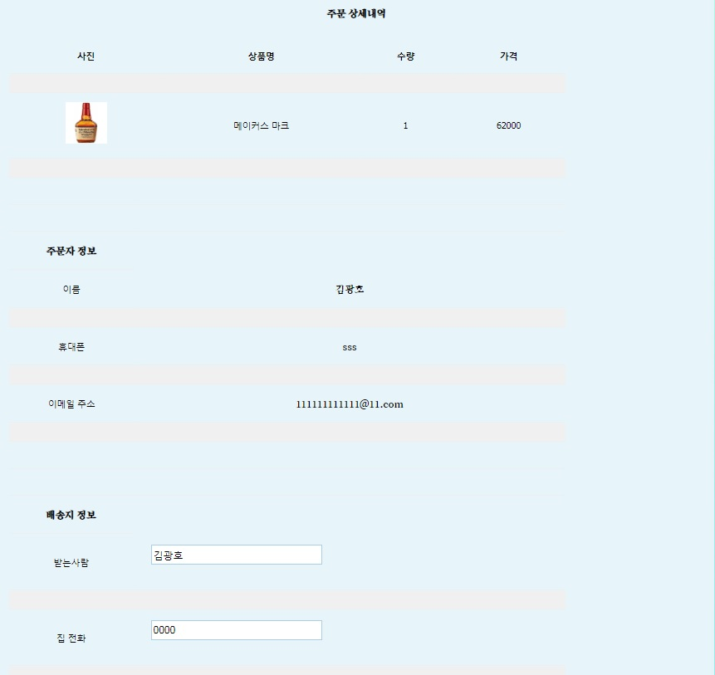
1. 구매

Slide 8
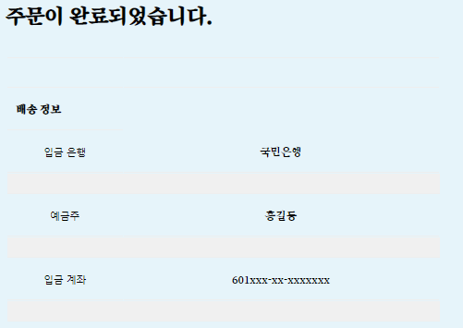
1. 구매

Slide 9
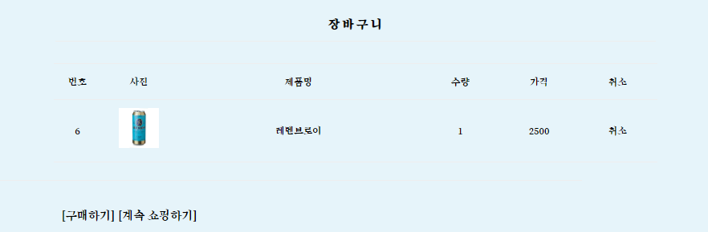
2. 장바구니

Slide 10
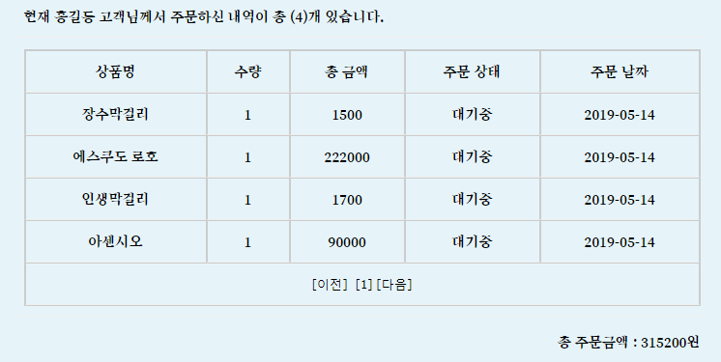
3. 주문확인

Slide 11
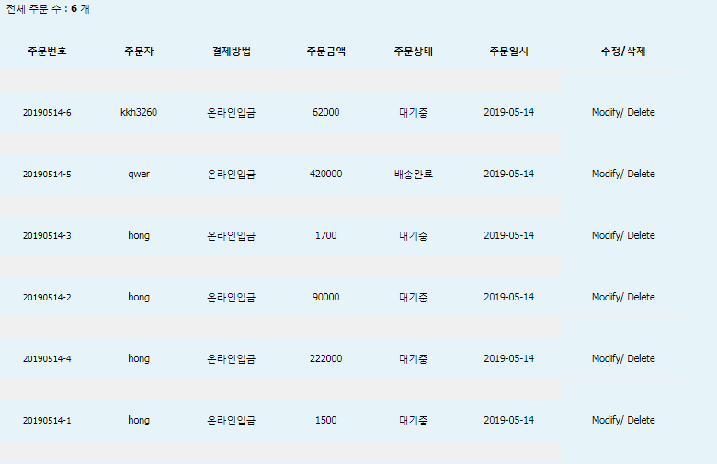
1. 주문확인

Slide 12
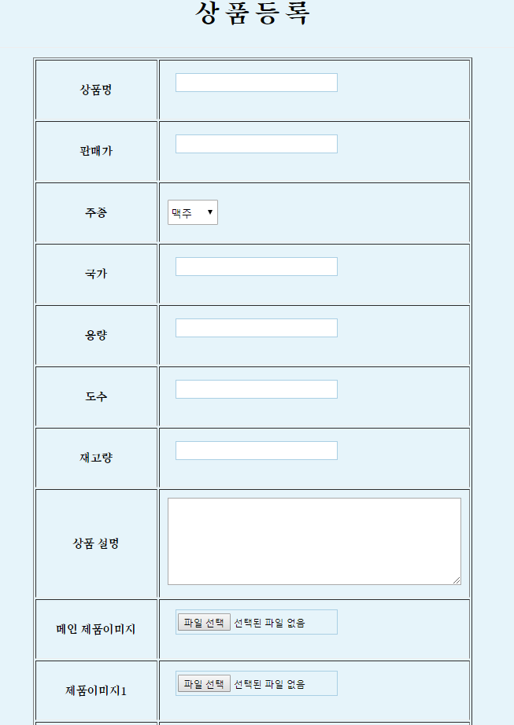
2. 상품등록

Slide 13
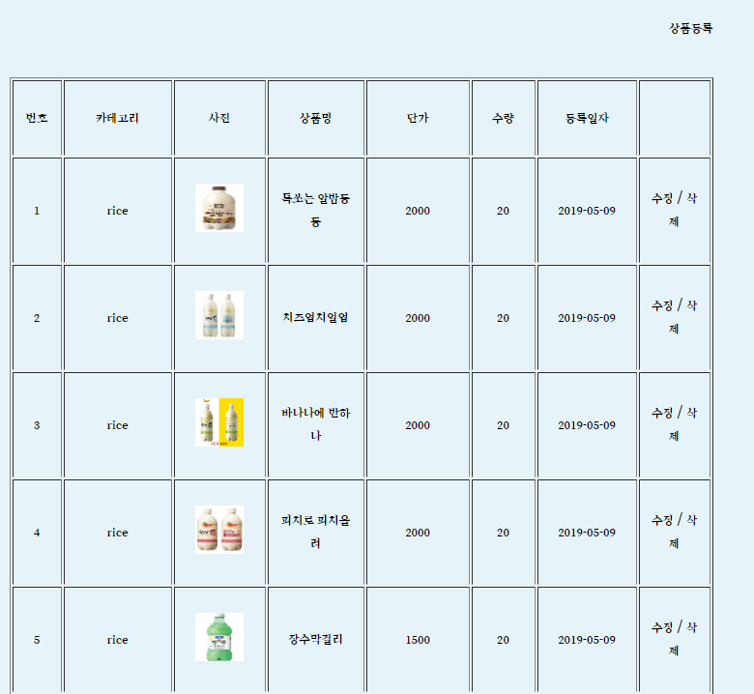
3. 상품관리

Slide 14
1. 답변 글

Slide 15
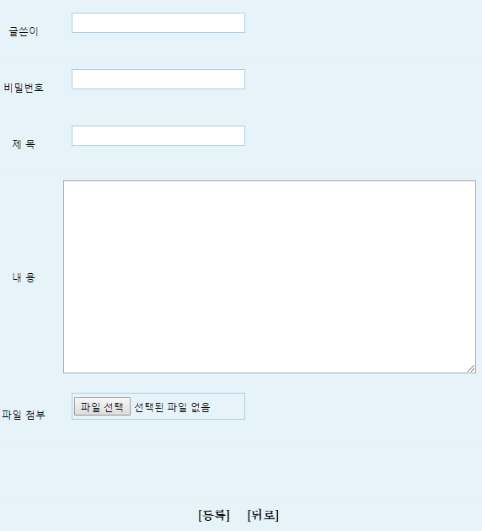
2. 글 작성

Slide 16


